Slide 1
Riset Cloud Provisioning
SKENARIO UJI COBA

Slide 2
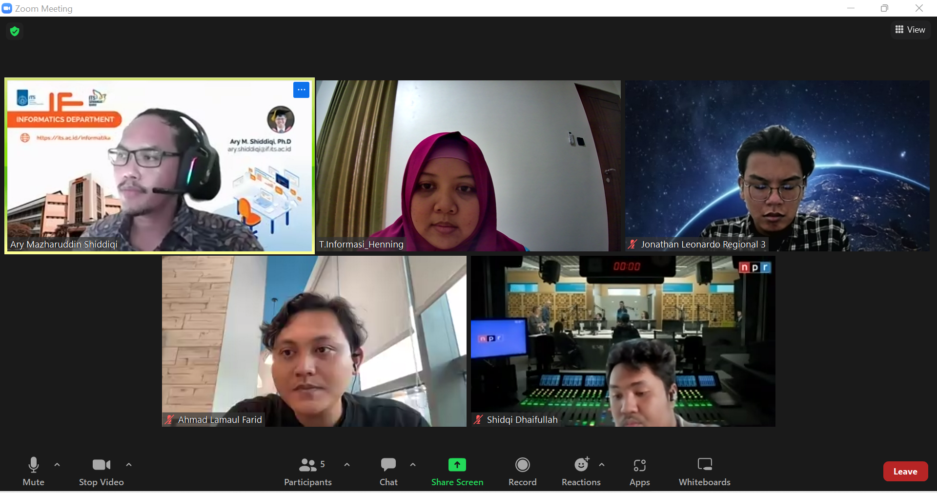
Meeting

Slide 3
PESERTA MEETING
Dosen |  | Mahasiswa
Pak Ary M.S. |  | Bryan Y.M.
Bu Diana P. |  | Widya I.L.
Bu Henning T.C. |  | J. Leonardo H.S. (Ardo)
Pak Ridho R.H. |  | Shidqi Dhaifullah
 |  | Ahmad L. Farid

Slide 4
ALGORITMA YANG DIPAKAI

Slide 5
BLACK WIDOW OPTIMIZATION ALGORITHM

Slide 6
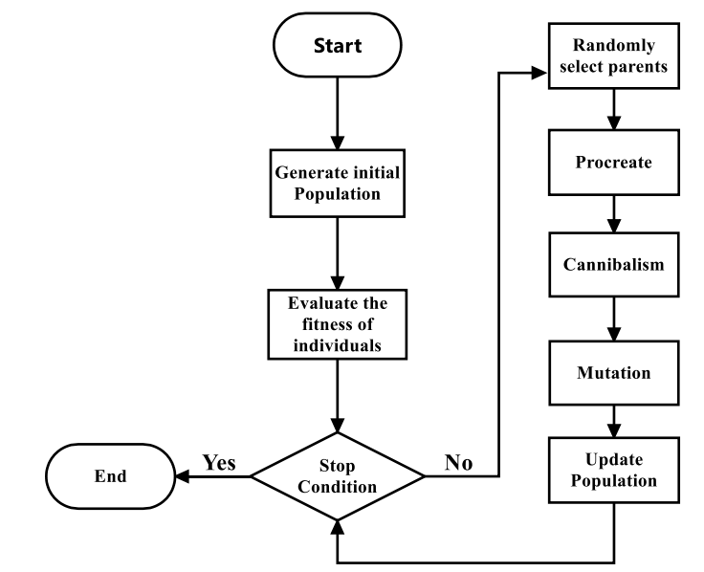
ALGORITMA BLACK WIDOW
FITUR PEMBEDA
Mating Cannibalism
Sibling Cannibalism

Slide 7
CROW SEARCH ALGORITHM

Slide 8
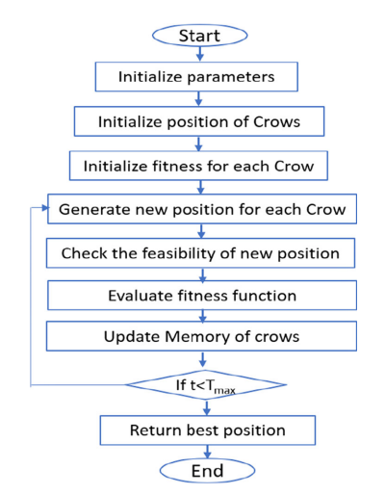
ALGORITMA CROW
FITUR PEMBEDA
Menyimpan makanan pada tempat tertentu dengan tujuan temu kembali (retrieve) pada saat dibutuhkan

Slide 9
CAT SWARM ALGORITHM

Slide 10
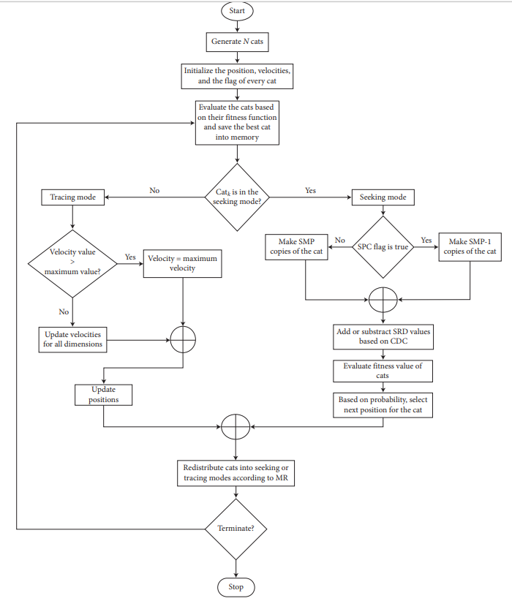
ALGORITMA CAT
FITUR PEMBEDA
Tracing Mode
Seeking Mode

Slide 11
FISH SWARM ALGORITHM

Slide 13
SKENARIO UJI COBA

Slide 14
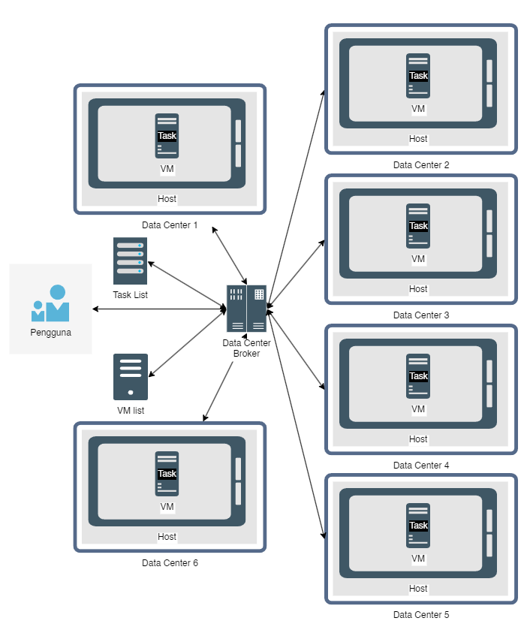
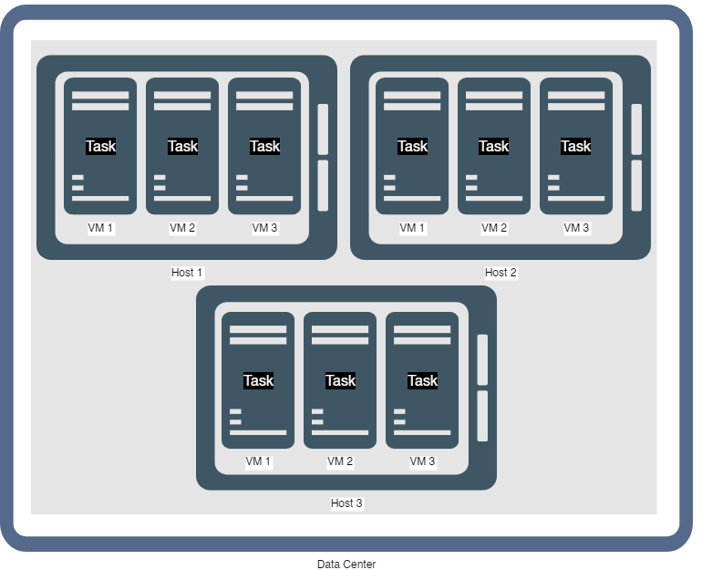
UJI COBA : 54 VM dalam 18 Host Di 6 datacenter

Slide 15
Data center Parameter Configuration
Parameter | Value
Datacenter ID | D₁, D_{2,} D_{3,} D_{4,} D_{5,} D₆
Processor (PE) | 6
Hosts | 3

Slide 16
Host Parameter Configuration
Parameter | Value
Host ID | H₁, H₂, H₃
Memory (MB) | 1,000,000
RAM (MB) | 128,000
Core | 4
MIPS | 300, 400, 500, 600 per Core

Slide 17
Virtual Machine Configuration
VM Type | Storage (MB) | MIPS per Processor | RAM (MB) | Processor (PE) | Bandwidth (MBps)
VM1 | 1,000 | 400 | 512 | 1 | 1000
VM2 | 1,000 | 500 | 1,024 | 1 | 1000
VM3 | 1,000 | 600 | 2,048 | 1 | 1000

Slide 18
Network Parameter
Datacenter | Bandwith (Mbps) | Latency (ms)
D₁ | 10,000 | 10
D₂ | 10,000 | 8
D₃ | 10,000 | 6
D₄ | 10,000 | 10
D₅ | 10,000 | 8
D₆ | 10,000 | 6

Slide 19
RENCANA UJICOBA
1.000 sd 10.000 task dengan kelipatan 1.000 pada tiap ujicoba

Slide 20
AVERAGE START TIME
Algoritma original vs
OBL + Algoritma
Misal: BWO vs OBL-BWO

Slide 21
average finish time

Slide 22
OBJECTIVE YANG DICARI DALAM UJICOBA
Makespan
Average Execution Time
Throughput
Resource Utilization
Average Start Time
Average Finish Time
Energy Consumption

Slide 23
Keterangan OBJECTIVE
Nama | Definisi
Makespan | Waktu penyelesaian tugas terakhir (Henning Titi Ciptaningtyas, 2022).
Average Execution Time | Rata-rata lama waktu yang dibutuhkan untuk tugas selesai dieksekusi (Pradeep Singh Rawat, 2020).
Average Start Time | Waktu rata-rata tugas mulai dieksekusi (Pradeep Singh Rawat, 2020).
Average Finish Time | Waktu rata-rata tugas selesai dieksekusi (Pradeep Singh Rawat, 2020).
Throughput | Jumlah total tugas yang menyelesaikan eksekusi per unit waktu (Henning Titi Ciptaningtyas, 2022).
Resource Utilization | Persentase penggunaan sumber daya saat pengerjaan tugas (Henning Titi Ciptaningtyas, 2022).
Energy Consumption | Jumlah total penggunaan energi saat pengerjaan tugas (Farouk A. Emara, 2021).

Slide 24
Next JOB
Masing-masing mahasiswa memilih algoritma

